Slide 1
종합설계
프로젝트
Capstone Design Project
2014105075 이지원
2014105022 김완기
2014105081 전우혁

Slide 2
목 차
1. 프로젝트 소개
-
2. 프로젝트 구현
-
3. 프로젝트 계획
-

Slide 3
프로젝트 소개
개요 – 변경 전
이 름
Project Name
PORTAI 웹 서비스 개발
개 요
Project Outline
기존에 사람이 손으로 직접 하던 사진 보정 작업을 자동화하는
딥 러닝 기반의 사진 보정 웹 서비스 개발 (인공지능 사진관)
효과
Effectiveness
증명사진이 필요한 소비자들이 직접 사진관에 가지 않고 저렴한 가격에 자신의 증명사진 제작 가능

Slide 4
프로젝트 소개
개요 – 변경 후
이 름
Project Name
PORTAI 웹 플랫폼 개발
개 요
Project Outline
실시간 영상을 인공지능으로 분석하여 머리의 기울어진 각도를
계산해주는 Real-time Head Pose Estimation Web Platform 개발
효과
Effectiveness
차후에 개발될 PORTAI 웹 서비스(인공지능 사진관)에 큰 조력이 될 것으로 예상

Slide 5
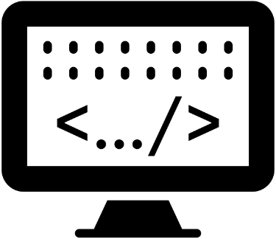



프로젝트 소개
시스템 개요도
PORTAI

Slide 6
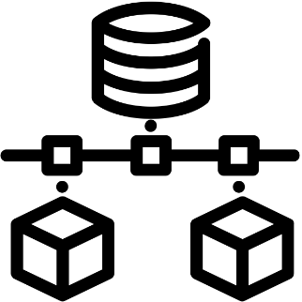
프로젝트 소개
역할분담
이지원
Project Leader
딥러닝 이용
PORTAI 기능 구현
김완기
BackEnd
데이터베이스
서버 연동
전우혁
FrontEnd
웹 프론트엔드
기능 구현

Slide 7





프로젝트 소개
개발 도구 – 변경 전

Slide 8


프로젝트 소개
개발 도구 – 변경 후

Slide 9
프로젝트 구현
현 개발 상황
AI
TensorFlow 학습
OpenCV 환경설정
Head Pose Estimation 개발 중,
웹 플랫폼과 연동 예정
BackEnd
Node.js 기반
웹 서버 구축
MongoDB 스키마 구축,
Mongoose 이용하여
Node.js와 연동
진행 중
FrontEnd
전반적인 디자인
사진 업로드
사진 저장 기능,
로그인 기능,
SMS 인증 기능,
개발 중

Slide 10
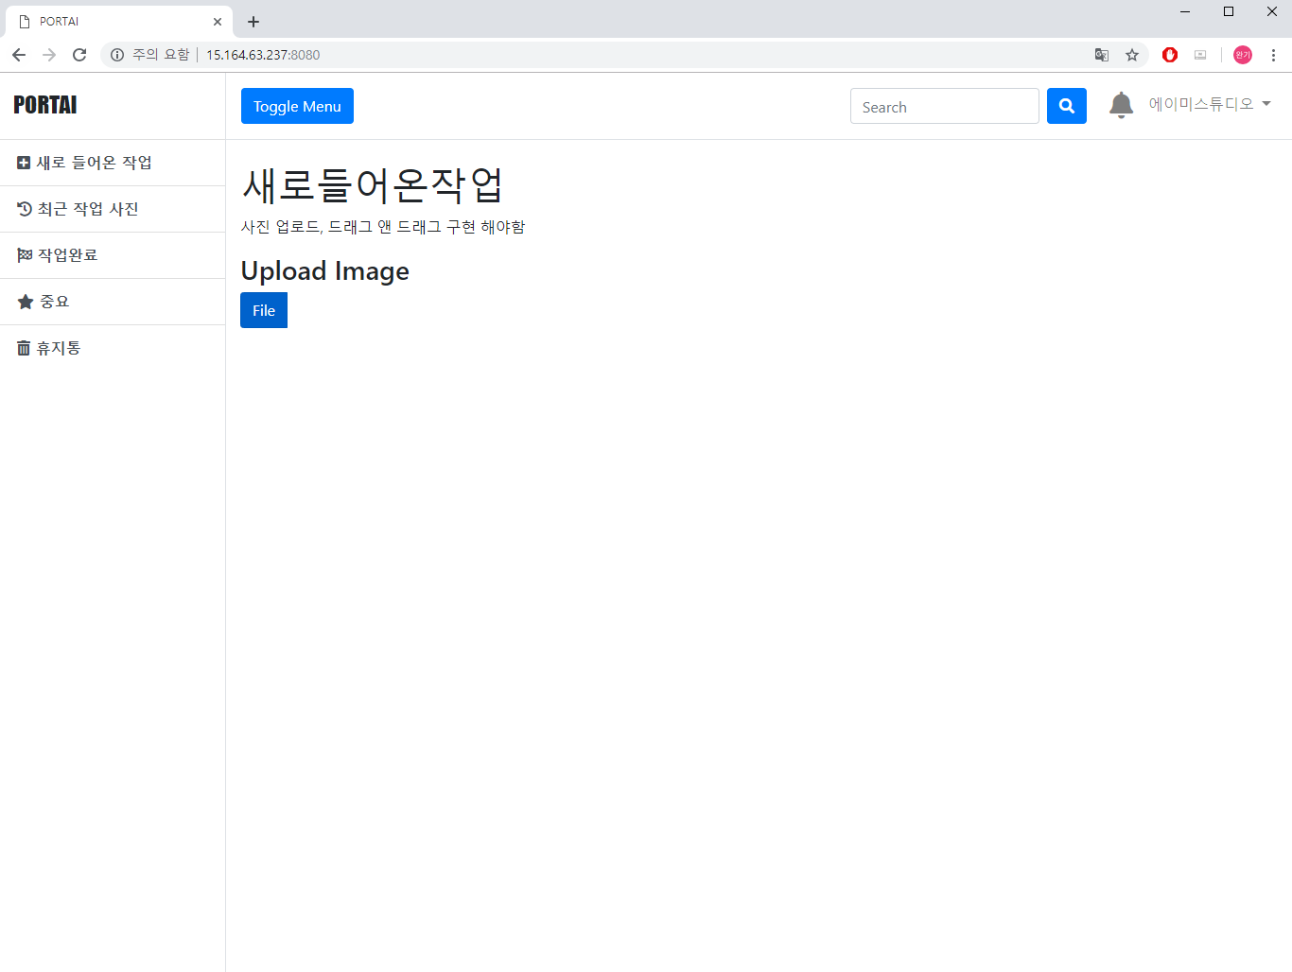
프로젝트 구현
실행

Slide 11
프로젝트 계획
간트 차트

Slide 12
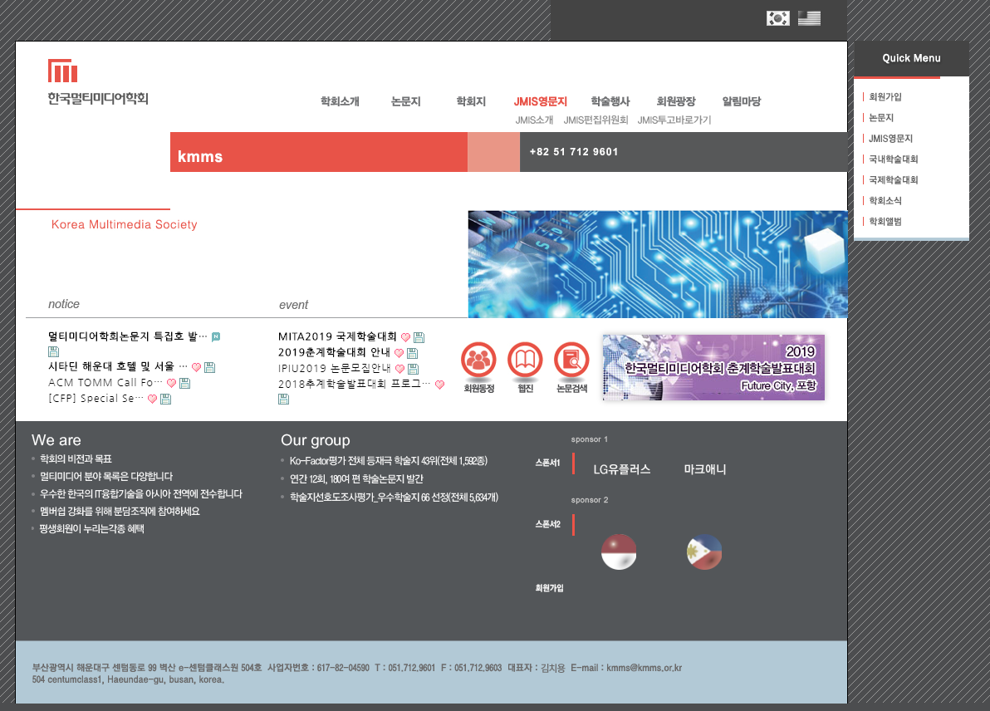
프로젝트 계획
논문
《 한국멀티미디어학회 》 투고 예정

Slide 13
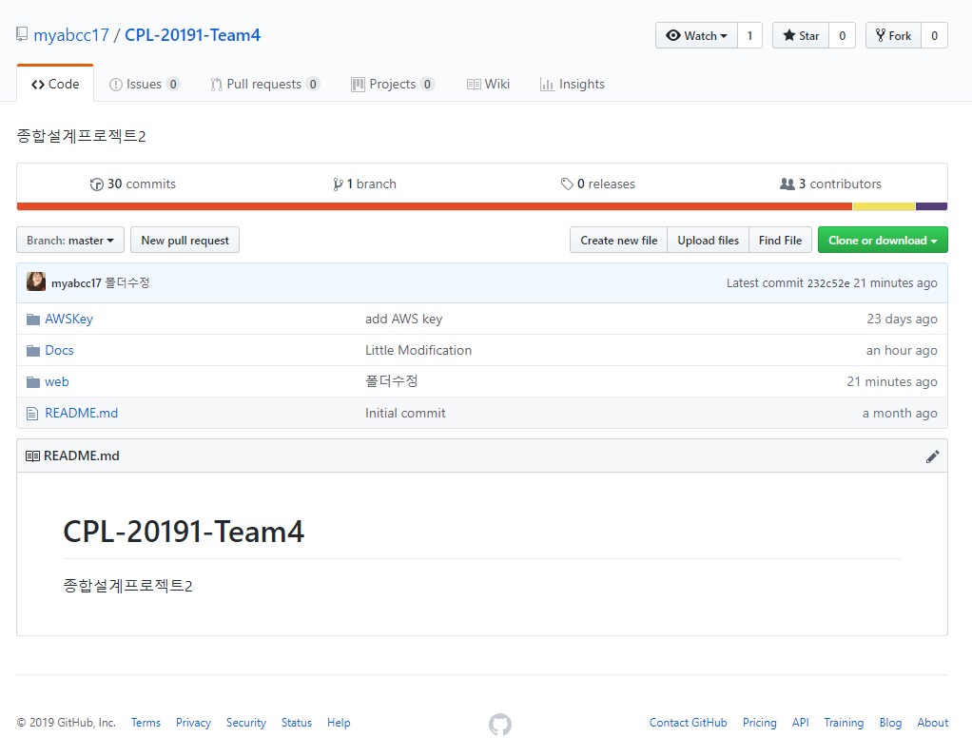
프로젝트 계획
깃 허브
https://github.com/myabcc17/CPL-20191-Team4

Slide 14
THANK YOU
FOR LISTENING
Capstone Design Project

